Slide 1
«ЭКСКУРСИЯ В БИБЛИОТЕКУ»
ВЫПОЛНИЛА: воспитатель 8 ГРУППЫ
КАРТАШОВА Т.М.
2015 ГОД

Slide 2
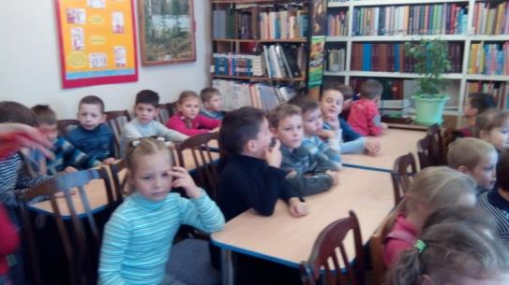
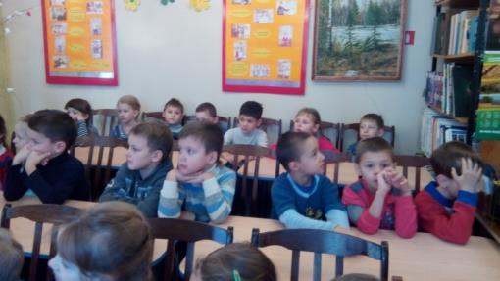
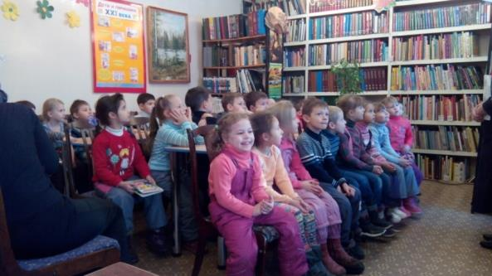
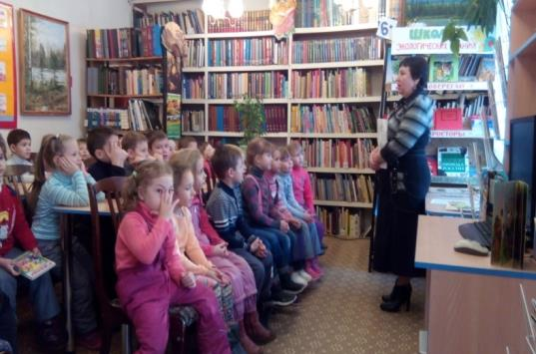
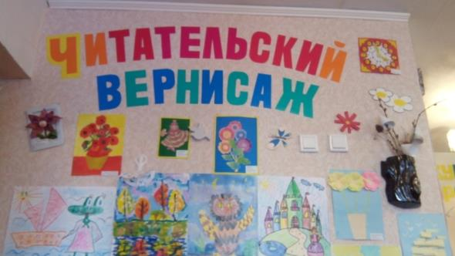
О, сколько в этом доме книг!
Внимательно всмотрись –
здесь тысячи друзей твоих
на полках улеглись.
Они поговорят с тобой
и ты, мой юный друг,
весь путь истории земной
как бы увидишь вдруг…

Slide 3
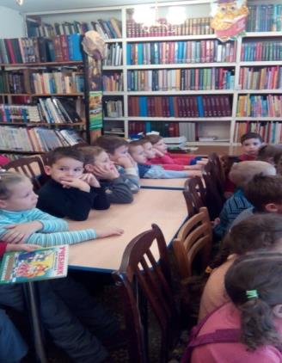
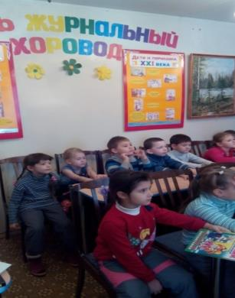
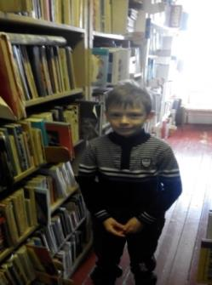
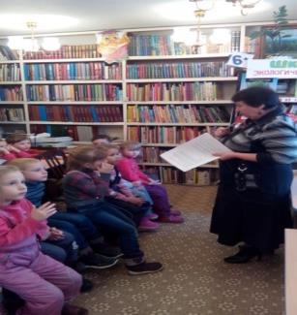
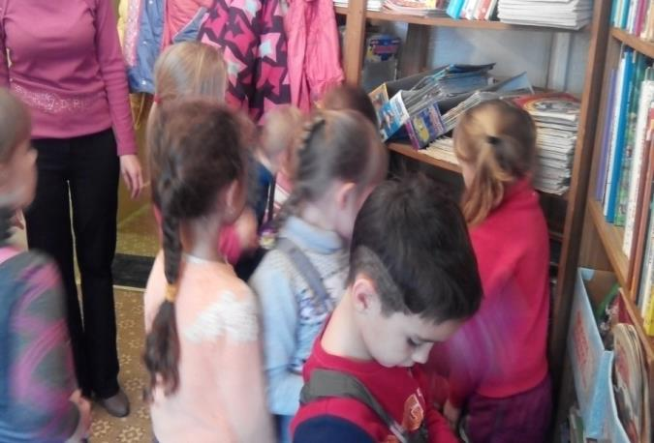
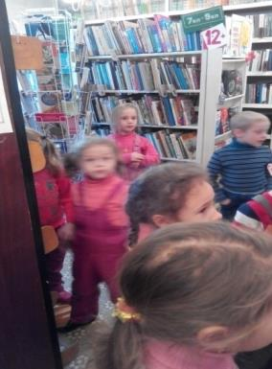
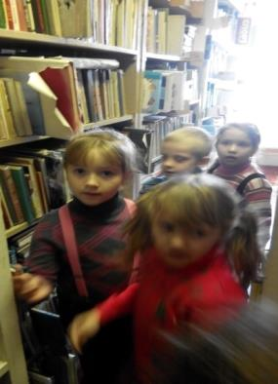
Попав однажды в плен чудесный,
не вырвешься уже вовек!
Мир бесконечно интересный,
волшебный мир библиотек!

Slide 4
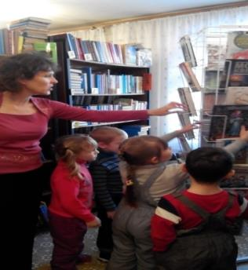
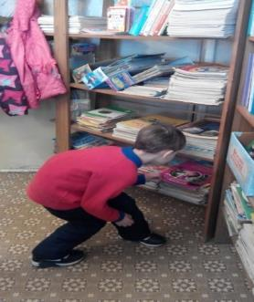
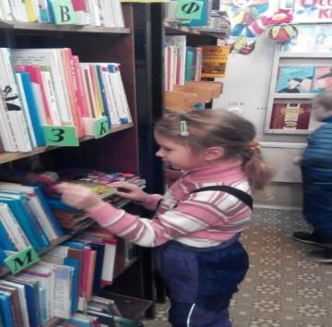
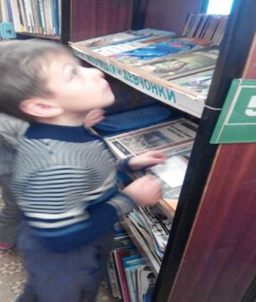
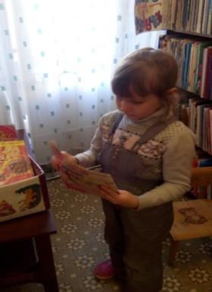
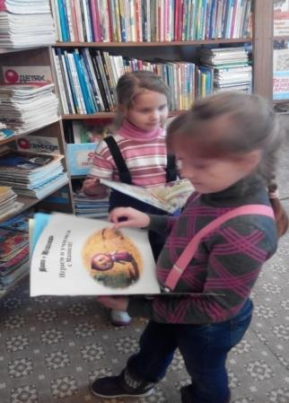
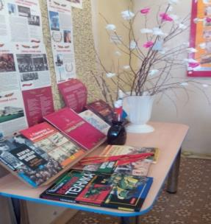
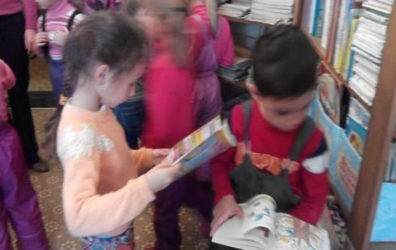
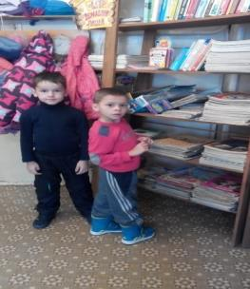
Как хорошо уметь читать!
Взять книгу в руки и узнать,
что в мире было до меня
и для чего родился я.
К каким галактикам слетать,
что посмотреть, кем быть, кем стать.
Мне книга может рассказать,
ведь только ей дано все знать!

Slide 5
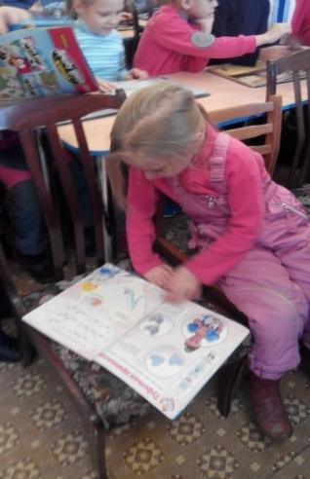
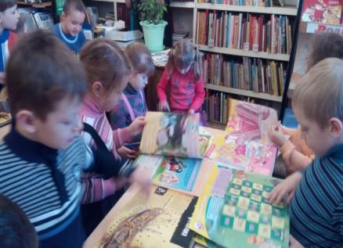
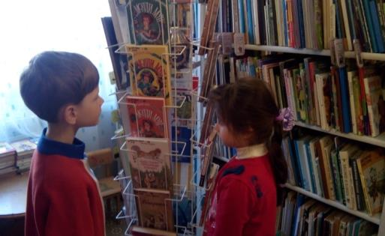
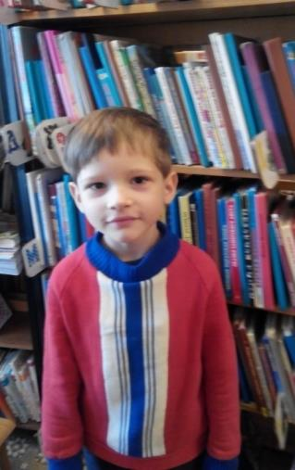
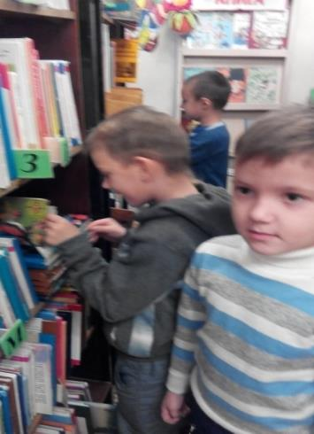
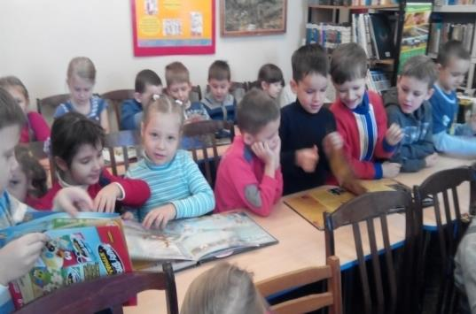
В библиотеке для ребят
на полках книги в ряд стоят.
Бери, читай и много знай,
но книгу ты не обижай.
Она откроет мир большой,
а если сделаешь, больной ты книжку – навсегда страницы замолчат тогда.

Slide 6
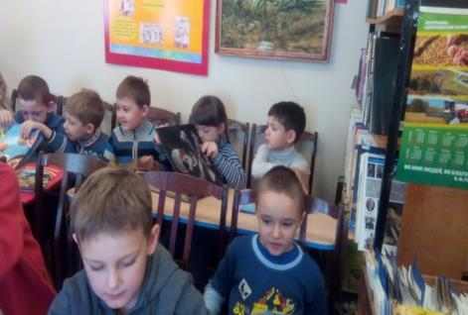
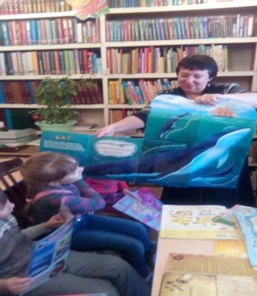
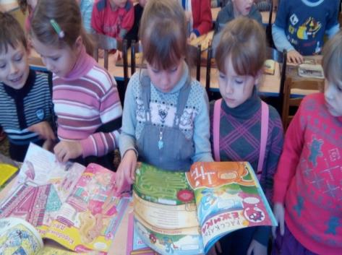
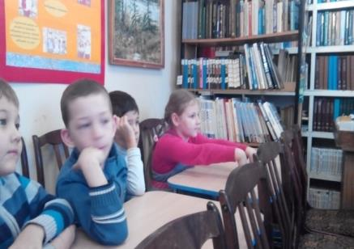
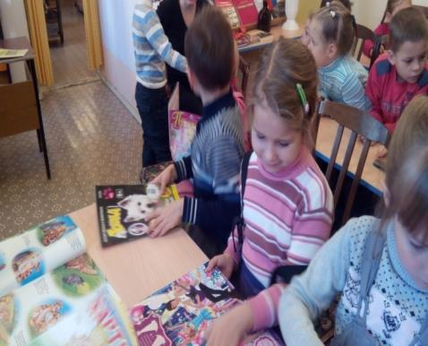
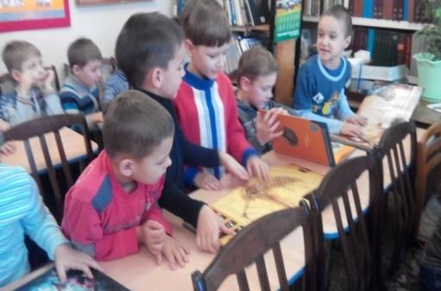
Хочешь все на свете знать?
В библиотеку приходи опять!
В ней лекарство от зевоты –
игры, песни, анекдоты.
И микстура от тоски –
сказки, комиксы, стихи!

Slide 7
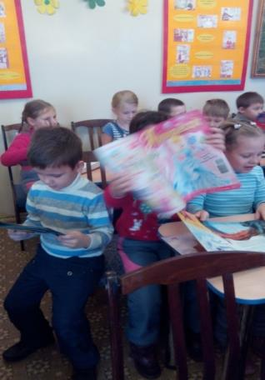
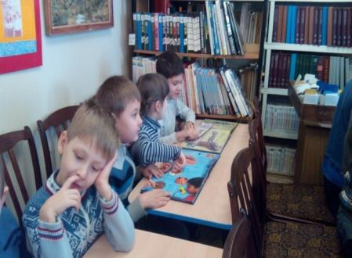
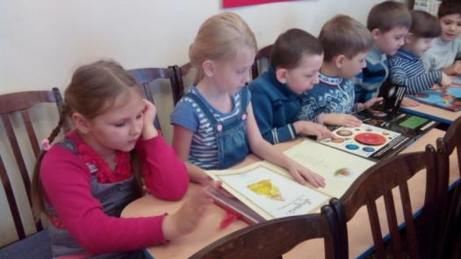
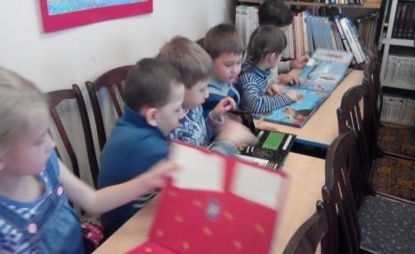
Книга – верный,
Книга – первый,
Книга – лучший друг ребят.
Нам никак нельзя без книжки,
Нам никак нельзя без книжки! –
Все ребята говорят.

Slide 8
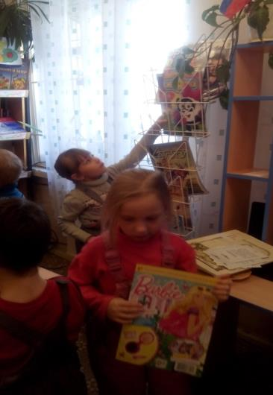
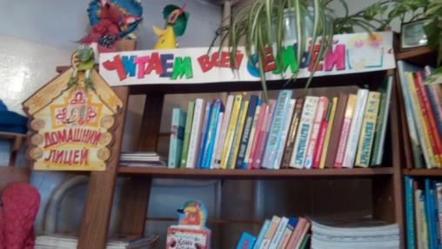
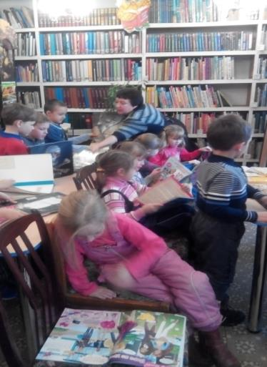
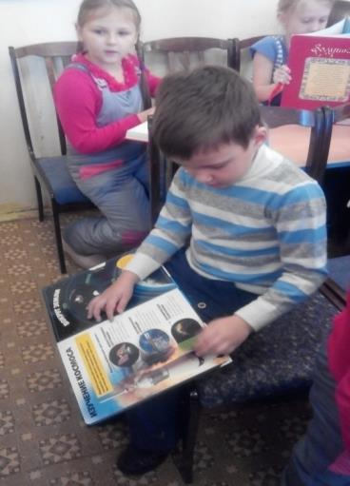
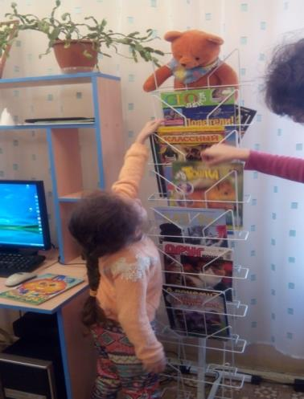
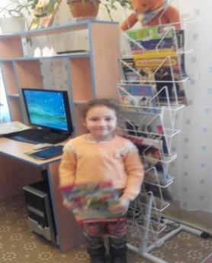
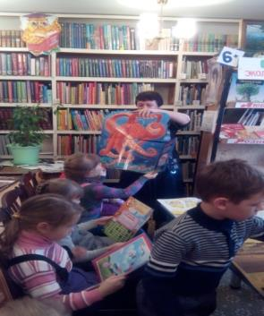
Читайте, мальчишки!
Девчонки, читайте!
Любимые книжки
Ищите в библиотеке!
В метро, в электричке
И автомобиле,
В гостях или дома,
На даче, на вилле –
Читайте, девчонки!
Читайте, мальчишки!

Slide 9
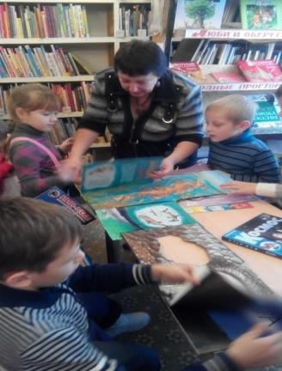
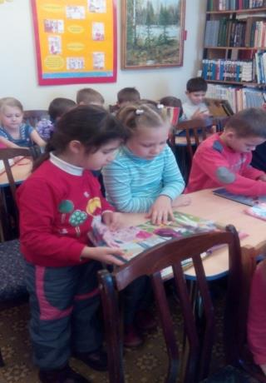
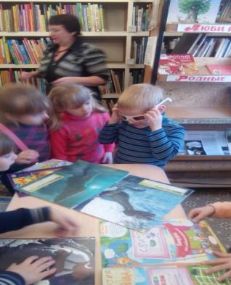
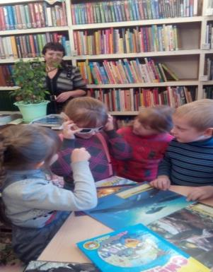
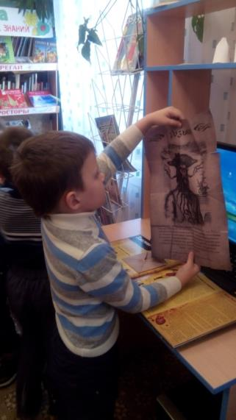
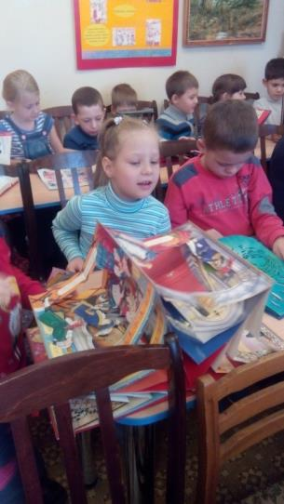
Я к вам обращаюсь, товарищи, дети:
Полезнее книги нет вещи на свете!
Пусть книги друзьями заходят в дома,
Читайте всю жизнь, набирайтесь ума!

Slide 10
Очень важно для человека
Знать дорогу в библиотеку.
Протяните к знаниям руку.
Выбирайте книгу как друга.

Slide 11
На полках книги в ряд стоят.
Ни пыли, ни соринки.
Здесь и старинный фолиант,
И книжные новинки.

Slide 12
Книгу первую мою берегу я и люблю.
Хоть пока и по слогам,
я ее читаю сам –
и с конца, и с серединки,
в ней красивые картинки,
есть стихи, рассказы, песни.
С книгой жить мне интересней.

Slide 13
Я книги выбираю с наслажденьем –
На полках, в тишине библиотек,
То радость вдруг охватит, то волненье,
Ведь книга каждая – как будто человек.
Одна - стара, мудра, зачитана до дыр,
В другой - все необычно, странно, ново.

Slide 14
СПАСИБО ЗА ВНИМАНИЕ!

